Slide 1
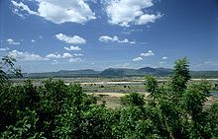
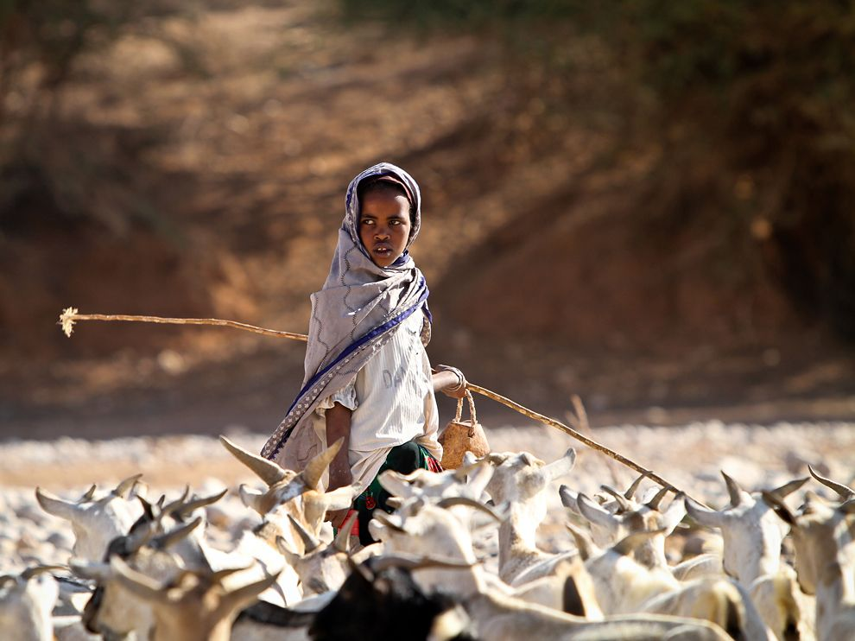
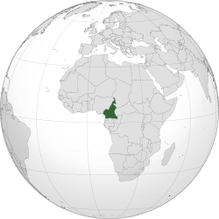
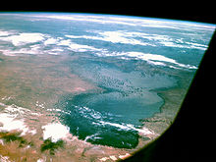
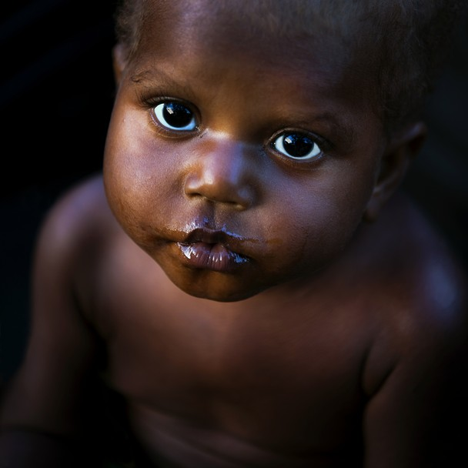
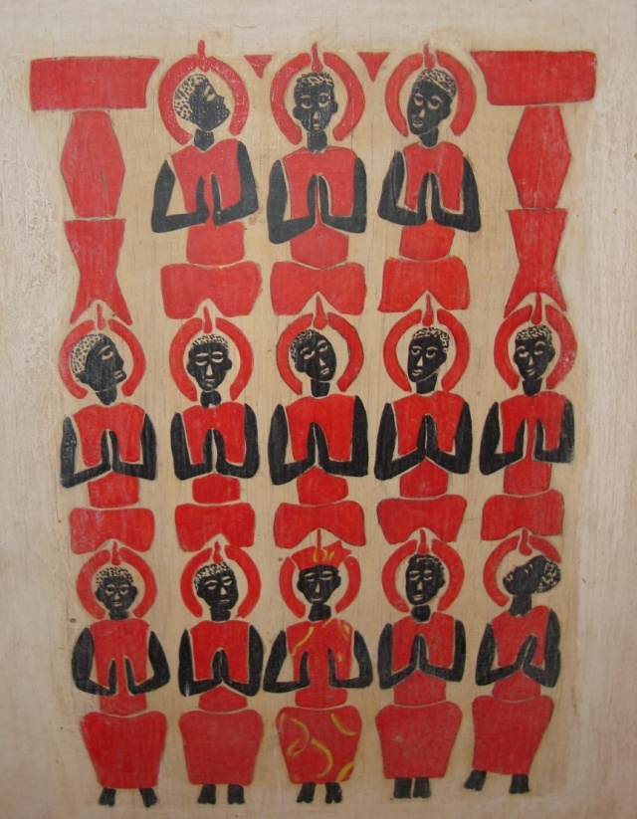
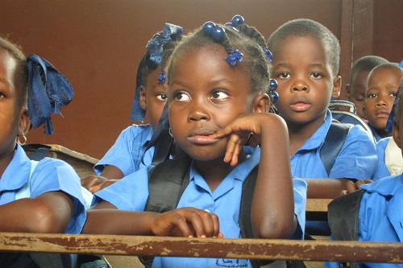
AFRICA,ESCOLTEM LA SEVA VEU
XV CAMPANYA SOLIDARIA- TORELLÓ AMB ZAMAY

Slide 2
MARCOS SUKA UM0
ARCADI OLIVERES
INONGO VI-MAKOME
MONTSERRAT CASAS
JOSEP M.GATELL
JOAQUIM GASCON

Slide 4
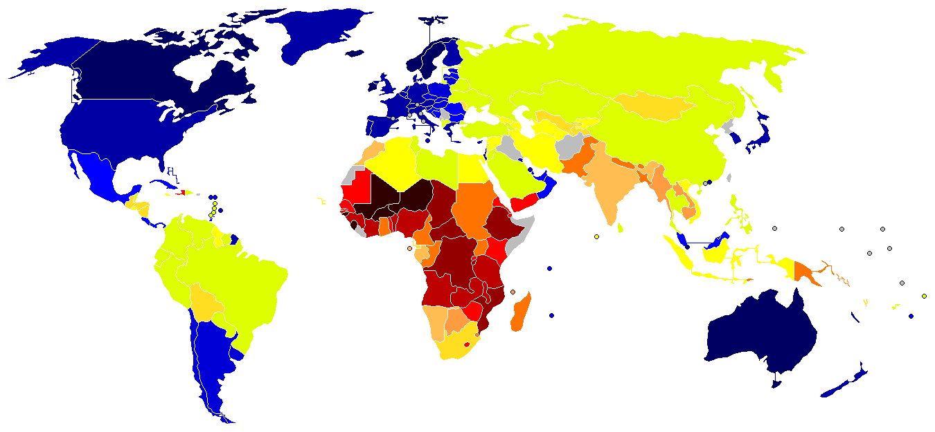

Slide 5
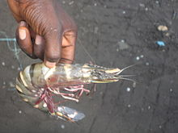
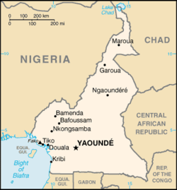
CAMERUN

Slide 6
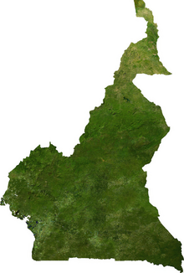
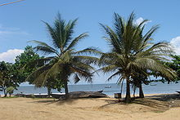
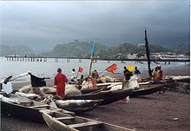
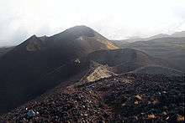
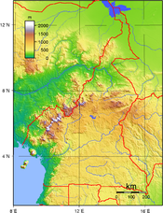
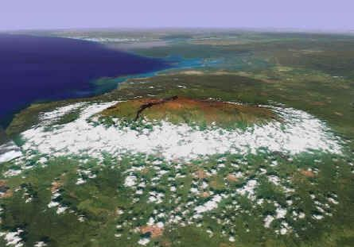

SUPERFÍCIE DE 475.442 KM2

Slide 7
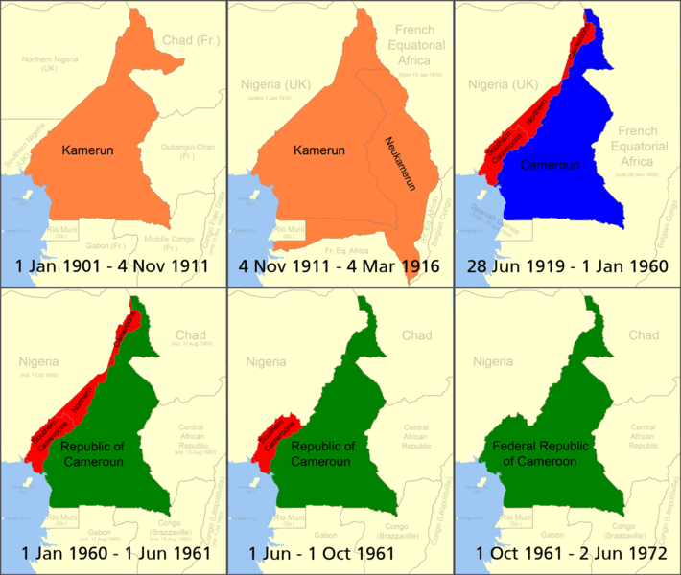

Slide 8
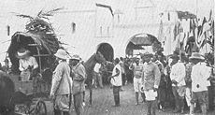
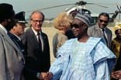

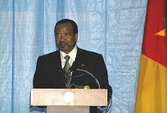
REPUBLICA DEL CAMERUN
DESEMBRE 1990- PLURALISME POLÍTIC
GENER DE 1991 –LA LLIBERTAT DE PREMSA
ABRIL DE 1991- AMNISTIA GENERAL I ELECCIONS LEGISLATIVES-

Slide 9
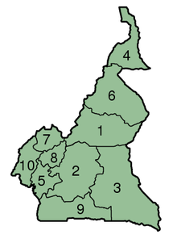
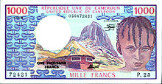
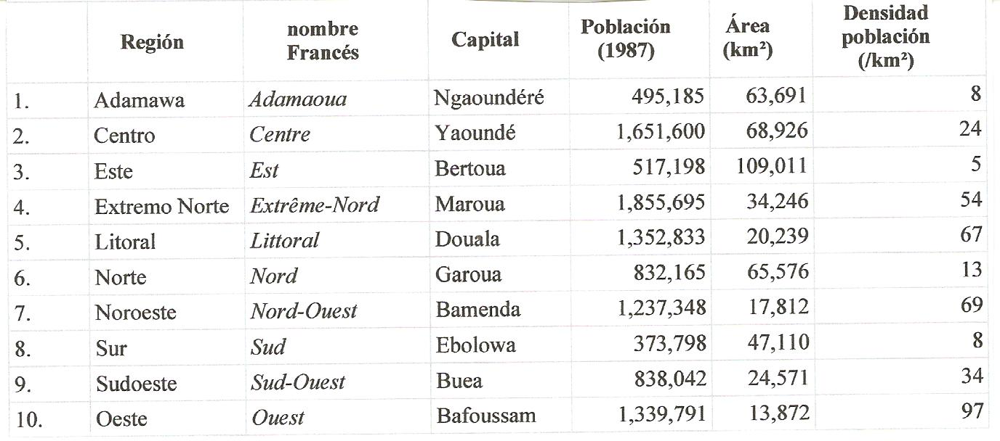
UNITAT MONETARIA –FRANC (100 CENT)
Regionals
1 Adamaoua
2 Centro
3 Este
4 Extremo-Norte
5 Litoral
6 Norte
7 Nor-Oeste
8 Oeste
9 Sur
10 Sur-Oeste.

Slide 10
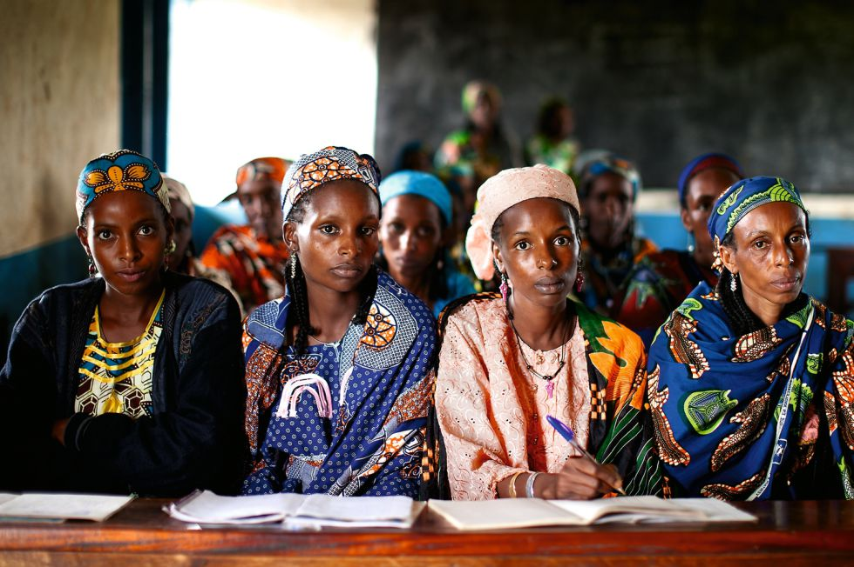
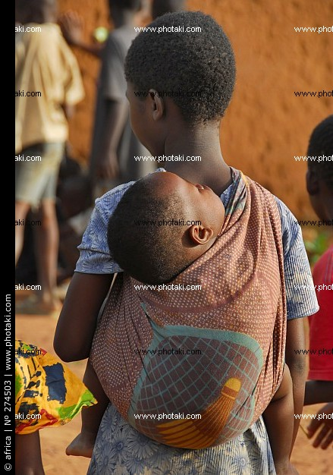
POBLACIÓ és de 19.522.000 persones.
40,9% > DE 15 ANYS.
70% > DE 30 ANYS
96,7% > DE 65 ANYS.
TAXA DE NATALITAT és de 34,1 naixements per 1000.
TAXA DE MORTALITAT és de 12,2 per cent habitants.
TAXA DE MORTALITAT INFANTI L és de 90 per 1000.
L’ ESPERANÇA DE VIDA és de 53,69 anys. (52,89 pels homes i 54,52% per les dones.

Slide 11
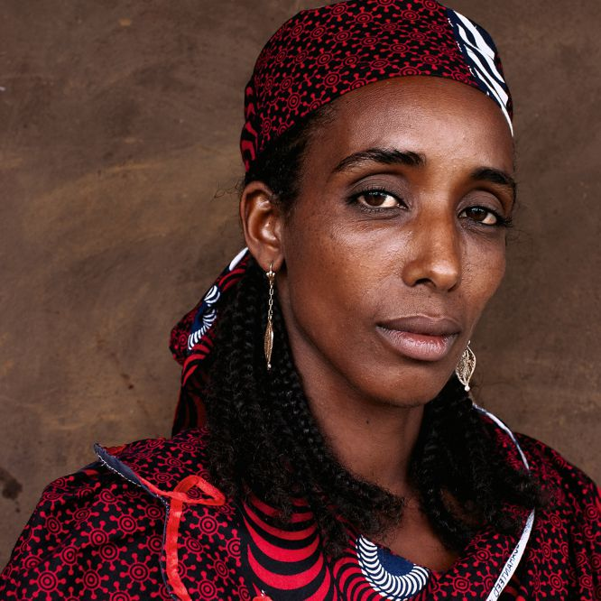
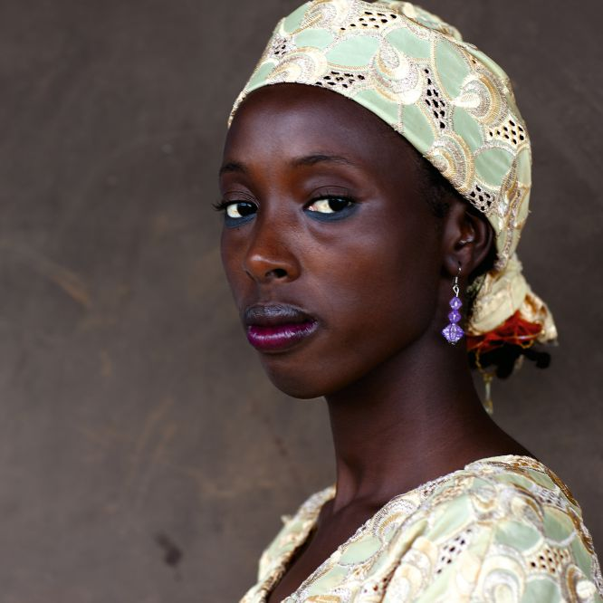
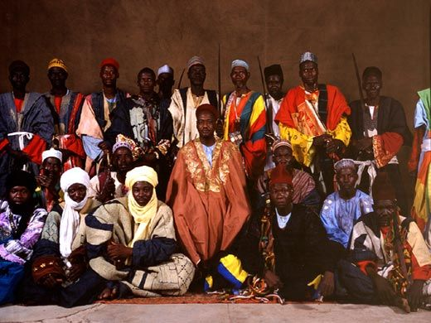
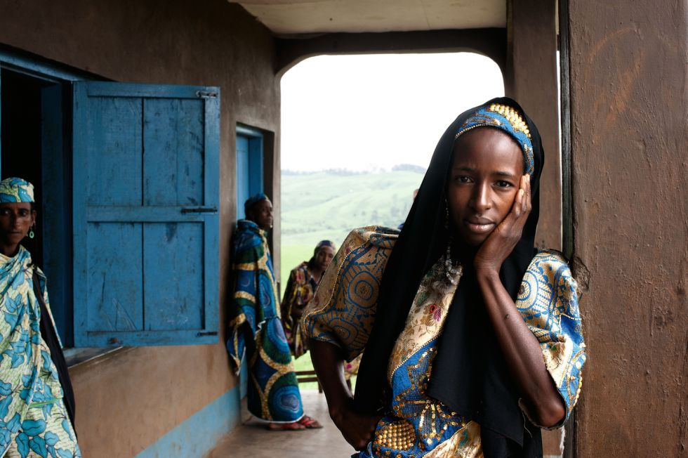
LA DIVERSITAT ÈTNICA : BANTUS, PIGMEUS, SEMIBANTUS- BAMILEKÉS,
FULBES I ELS CHOAS……

Slide 12
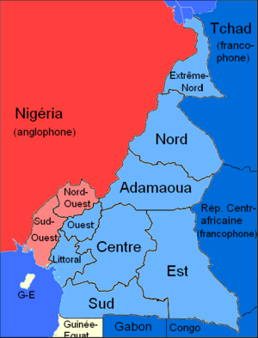
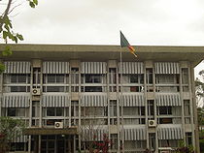
Llengües :francès i anglès; bamileké, dula, fulbe, llengües fang….
Un 43% de la població no sap llegir ni escriure.
Religions: animistes (40%), Musulmans (22%), catòlics (21%), protestants (15%.)

Slide 13
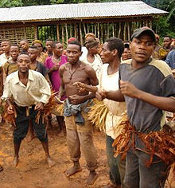
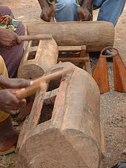
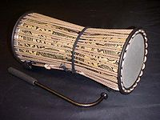
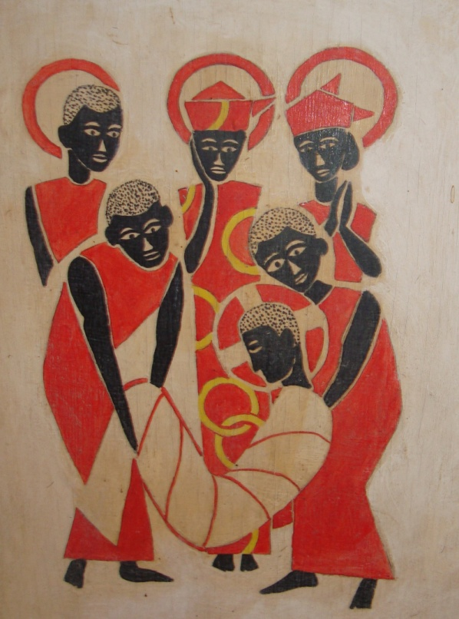
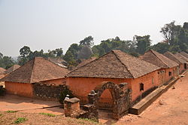
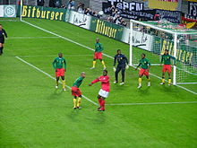
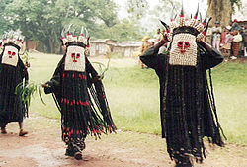
Cada grup ètnic te les seves expressions culturals que són úniques :
naixements, morts, collites, plantacions, rituals religiosos.
Els coneixements musicals es transmeten per tradició oral.

Slide 14
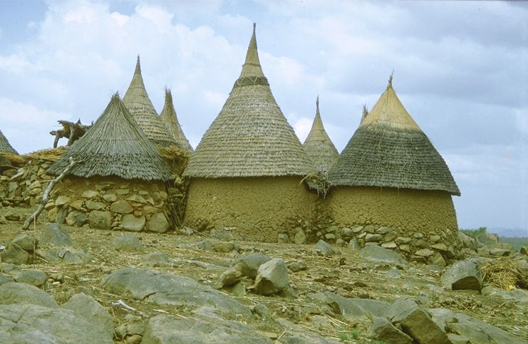
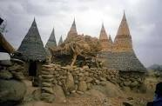
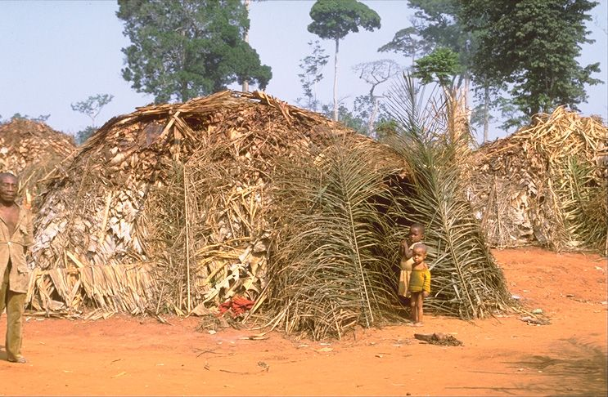
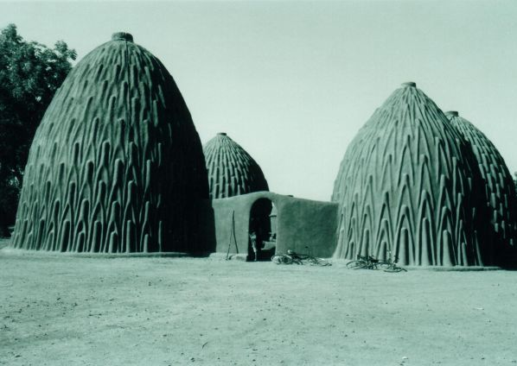
DENSITAT DE POBLACIÓ pot variar de 1 a 300 habitants per Km2.

Slide 15
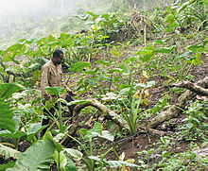
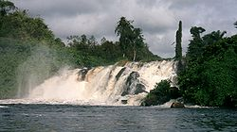
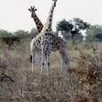
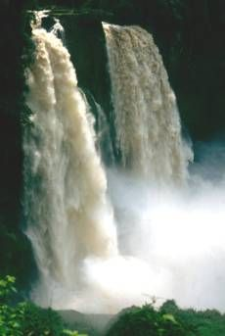
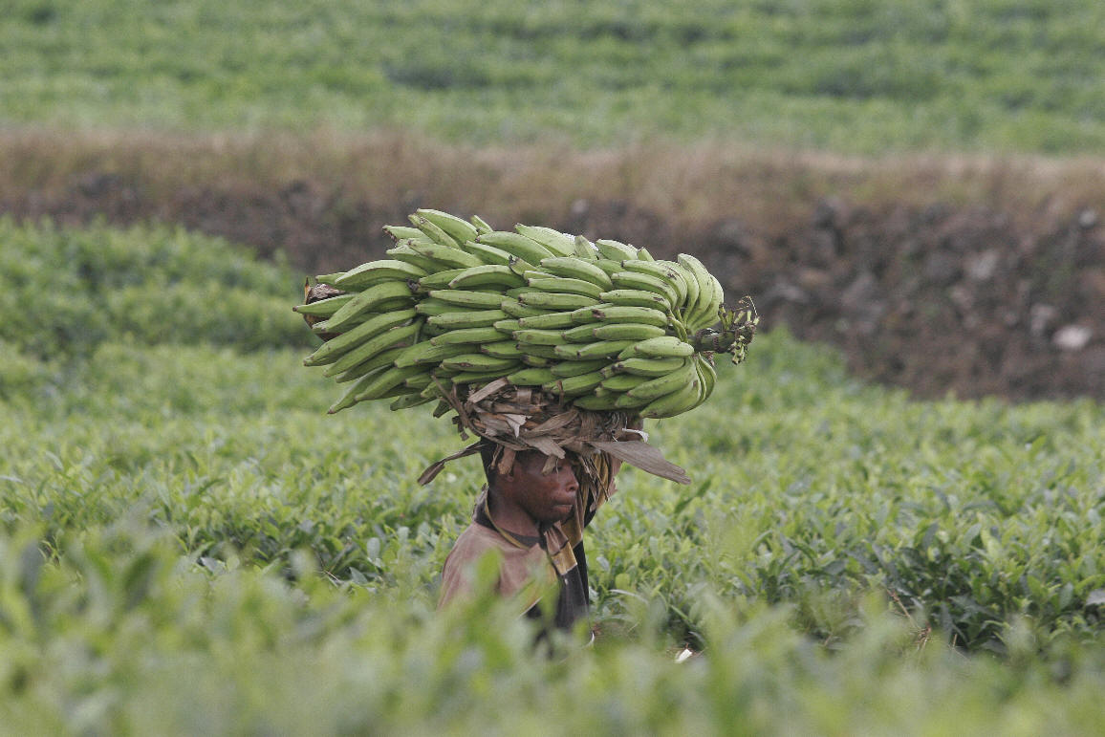
Població activa : 75% sector primari
11% secundari.
14% terciari.
PRINCIPALS PRODUCTES EXPORTATS: CACAU, CAFÈ, COTÓ, CAUTXU,BANANES,
PETROLI, ALUMINI I FUSTA.

Slide 16
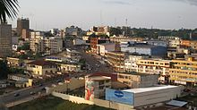
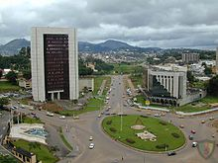
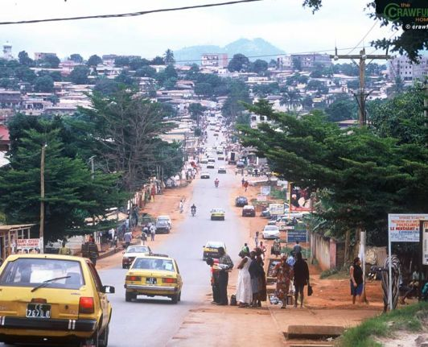

CAPITAL : YAUNDÉ
Ciutat mes poblada ÉS DUALA
PIB- 40.744 milions (USS)
PIB per habitant és de 1.700 dolars.
agricultura 29%, indústria 25%, serveis 46%.
IDH (2012) 0,495
Membre de : ONU,Mancomunitat de Nacions, UA.

Slide 17


Slide 18

MOLTES GRÀCIES

